Slide 1
O que vi na Python Brasil 11
Otávio Carneiro
Calango Hacker Clube – Brasília/DF
09/11/2015

Slide 2
Mas, primeiro, um testemunho...
Faz 32 dias que eu
não abro o Eclipse

Slide 3
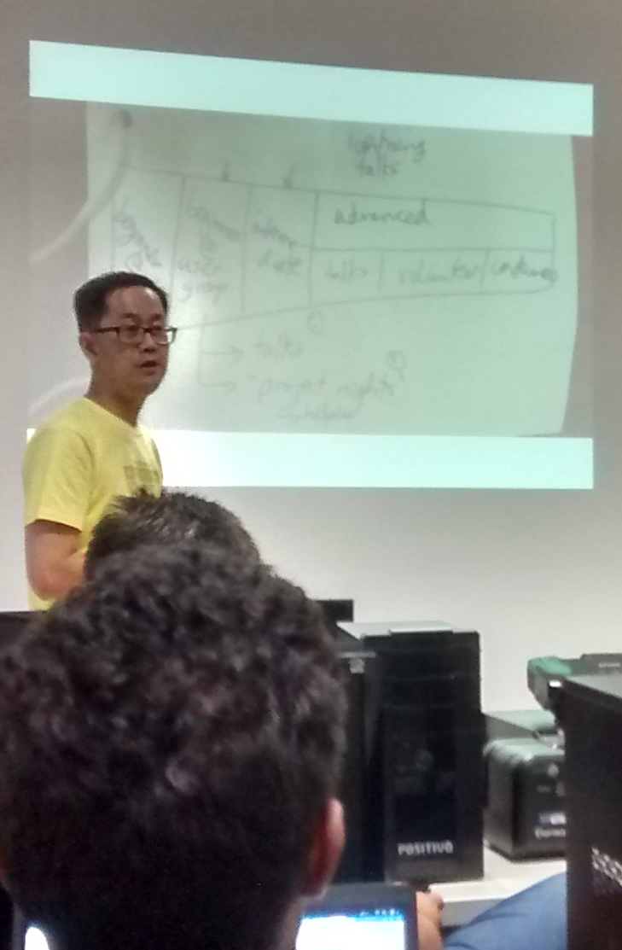
GRUPY
Eu:
Quero aprender Python!
Por onde começo?
Batman:
Python pra Zumbis!
do Masanori
Robin:
+1 pro Masanori!!

Slide 4
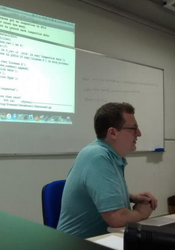
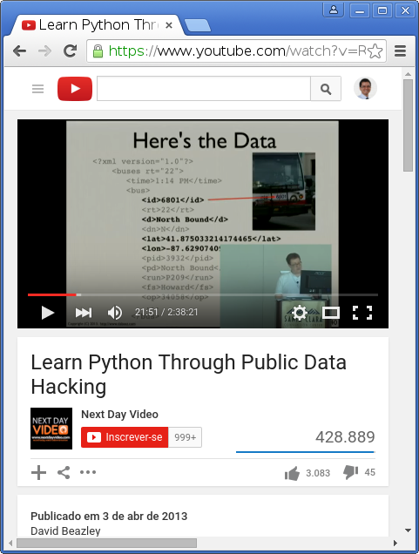
hACKERSPACE
Aquaman:
Bora mexer com
dados abertos?
Eu:
Te mandei um vídeo
fera de dados públicos
com Python
Aquaman:
Vlw!!

Slide 5
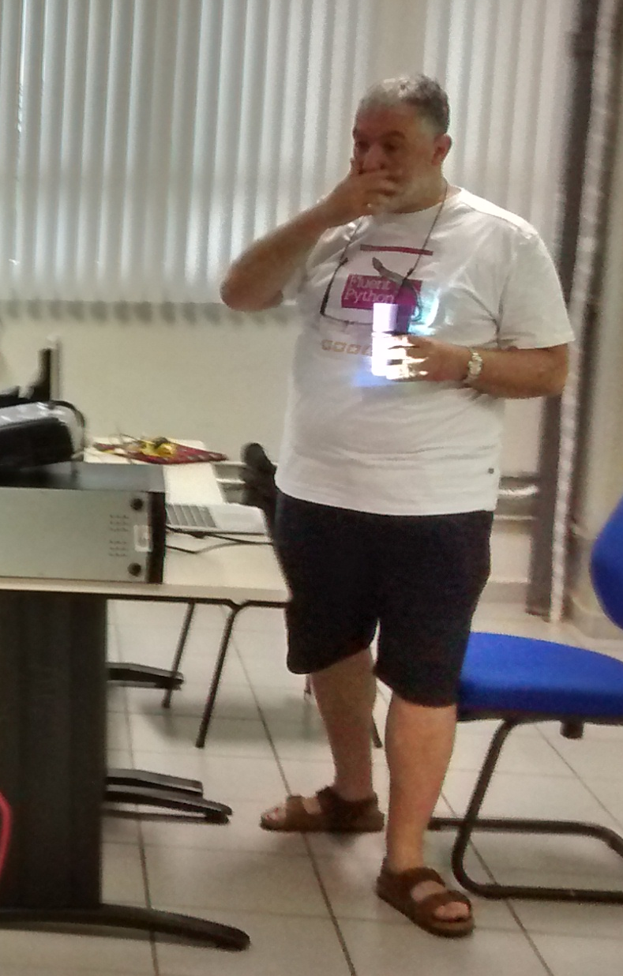
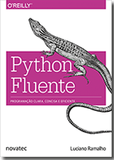
Faculdade
Mulher Maravilha:
Alguém indica um bom
livro de Python?
Eu:
Robin:
+1

Slide 6
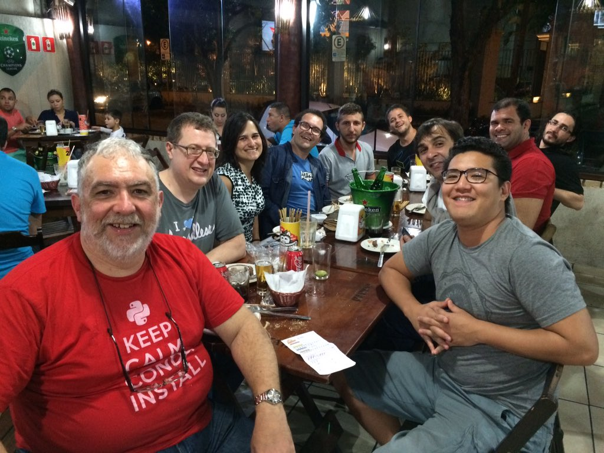

Slide 7


